Slide 1
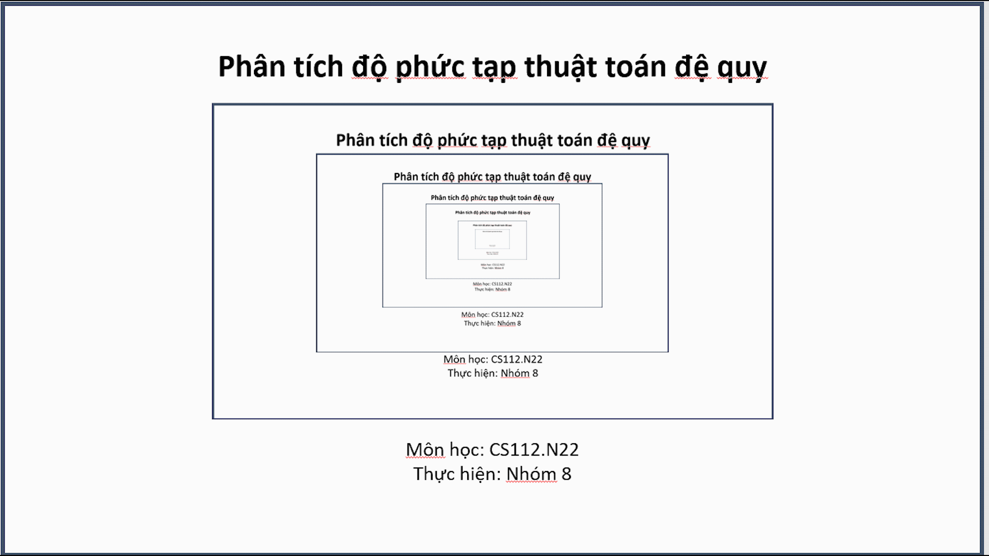

Slide 2
Thành viên nhóm 8
Trần Nhật Phong
MSSV: 21521276
Dương Tấn Hoàng
MSSV: 21520866
Phan Quốc Vỹ
MSSV: 21522814
Nội dung

Slide 3
Nội dung buổi thảo luận
01
02
03
Nhắc lại về Đệ Quy
Phân tích và đánh giá
Làm bài tập và quizz

Slide 4
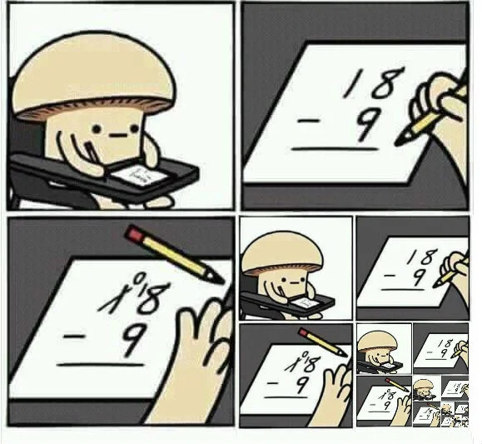
Giải thuật đệ quy là gì?
Đệ quy là một hàm/ phương thức giải quyết vấn đề bằng cách xử lí những vấn đề tương tự nhưng với quy mô nhỏ hơn

Slide 5
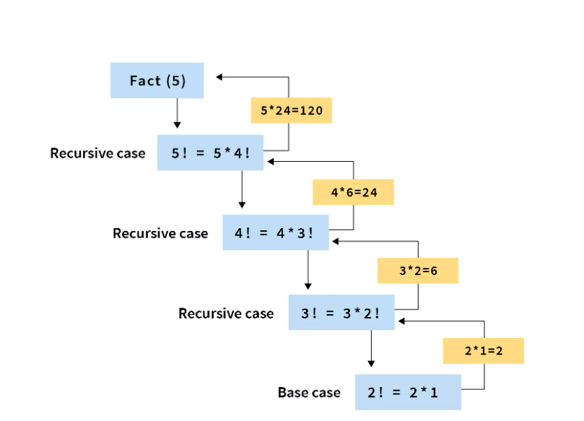
Các thành phần của một hàm đệ quy
def Fact(n):
if n == 0: #Base case (no recursion)
return 1
return Fact(n-1)*n #Recursive case

Slide 6
Các dạng hàm đệ quy
Đệ quy đơn (đệ quy tuyến tính).
Đệ quy nhị phân.
Đệ quy đuôi.
Đệ quy đa tuyến.
Đệ quy lồng.
Đệ quy tương hỗ.

Slide 7
Ưu và nhược điểm của đệ quy so với vòng lặp
Ưu điểm: Code gọn gàng, dễ chỉnh sửa và nâng cấp.
Nhược điểm: Không tối ưu về mặt thời gian so với vòng lặp, gây tốn bộ nhớ và có thể tràn stack nếu không kiểm soát tốt độ sâu của đệ quy.

Slide 8
Ví dụ 1 số thuật toán dùng phương pháp đệ quy:
Các thuật toán sort: Merge Sort, Quick Sort
Thuật toán giải quyết với cấu trúc dạng cây, bản đồ
Các thuật toán tìm phương pháp tối ưu: Knapsack, dãy con có tổng lớn nhất,…

Slide 9
Các bước phân tích độ phức tạp thuật toán đệ quy
Xác định khoảng input
Xác định phép toán cơ bản
Xác định số lần thực hiện dựa trên input trên mỗi lần đệ quy
Thành lập phương trình đệ quy cho phép toán cơ bản
Giải phương trình đệ quy, và xấp xỉ.

Slide 10
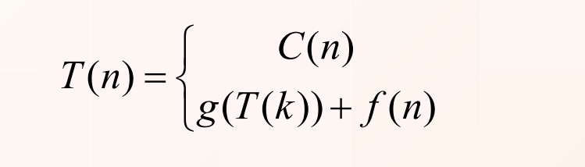
Thành lập phương trình đệ quy (Recurrence relation)
Dạng tổng quát của phương trình đệ quy
C(n): Thời gian thực hiện chương trình trong trường hợp dừng
g(T(k)) là đa thức của T(k)
f(n) là thời gian phân chia/tổng hợp các kết quả

Slide 11
Thành lập phương trình đệ quy (Recurrence relation)
Ví dụ: Tính giai thừa của n: n!=n*(n-1)*(n-2)*…*2*1
def factorial(n):
if n == 0:
return 1
return factorial(n-1)*n
1 (n = 0)
T(n) =
T(n-1) + 1 (n > 0)

Slide 12
Giải phương trình đệ quy
Thời gian thực hiện của chương trình sẽ bằng nghiệm của phương trình đệ quy
Một số phương pháp giải phương trình đệ quy:
Phương pháp truy hồi (Backward substitution)
Phương pháp Phương trình đặc trưng (Characteristic equation)
Định lý Master

Slide 13
Phương pháp truy hồi (Backward substitution)
Dùng đệ quy để thay thế T(k) (k<n) vào vế phải của phương trình
Lặp lại cho đến khi tất cả T(k) được thay thế bởi các biểu thức T(c) (c là hằng số)
T(c) luôn là hằng số
Công thức T(n) chứa các số hạng chỉ liên quan tới n và hằng số

Slide 14
Phương pháp truy hồi (Backward substitution)
Ví dụ:
1 (n = 1)
T(n) =
T(n-1) + 1 (n > 1)
T(n) = T(n-1) + 1
T(n) = [T(n-2)+1] + 1 = T(n-2) + 2
T(n) = [T(n-3) + 1] + 2 = T(n-3) + 3
…
T(n) = T(n-i) + i
Qúa trình kết thúc khi n-i = 0 => i = n
Khi đó ta có T(n) = T(0) + n = 1 + n
=> O(n)

Slide 15
Phương pháp truy hồi (Backward substitution)
Bài Tập:
1 (n = 1)
T(n) =
2T(n/2) + n (n > 1)
T(n) = 2T(n/2) + n
T(n) = 2[2T(n/4) + n/2] + n = 4T(n/4) + 2n
T(n) = 4[2T(n/8) + n/4]+ 2n = 8T(n/8) + 3n
….
T(n) = 2^{i} T(n/2^{i}) + i*n
Kết thúc khi n/2^{i} = 1 => 2^{i} = n => i = logn
Ta có: T(n) = nT(1) + nlogn = n + nlogn
=> O(nlogn)

Slide 16
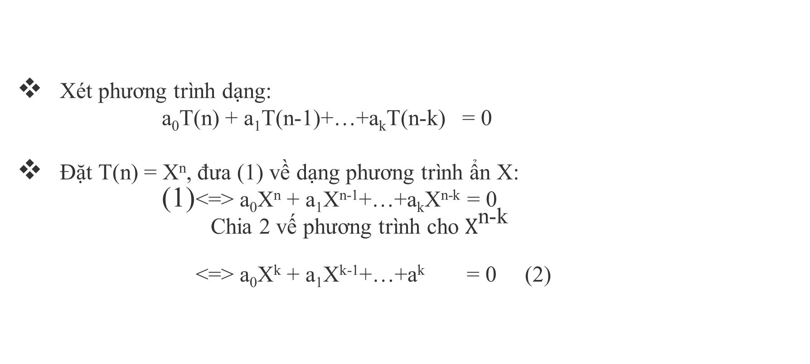
Phương pháp Phương trình đặc trưng (Characteristic equation)
Xét phương trình dạng:
a₀T(n) + a₁T(n-1)+…+a_{k}T(n-k) = 0
Đặt T(n) = X^{n}, đưa (1) về dạng phương trình ẩn X:
<=> a₀X^{n} + a₁X^{n-1}+…+a_{k}X^{n-k} = 0
^{Chia 2 vế phương trình cho} $X{\text{n}\text{−}\text{k}}^{}$
<=> a₀X^{k} + a₁X^{k-1}+…+a^{k} = 0 (2)

Slide 17
Phương pháp Phương trình đặc trưng (Characteristic equation)
Tìm nghiệm của phương trình (2)
Nếu (2) có nghiệm đơn:
T(n) có dạng k₁X₁^{n} + k₂X₂^{n} + … với X_{i} là các nghiệm đơn, k_{i} là các hằng số
Nếu (2) có nghiệm kép
T(n) có dạng k₁X₁^{n} + k₂nX₁^{n} + k₃n²X₁^{n}+…+k_{m}n^{m-1}X₁^{n} với X₁ là nghiệm bội m của (2)
Lập hệ phương trình và giải tìm các tham số k0,k1,...dựa vào các hằng T(0), T(1)… đã có sẵn.

Slide 18
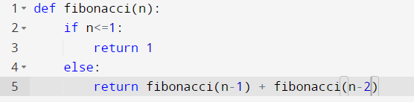
Phương pháp Phương trình đặc trưng (Characteristic equation)
Ví dụ: Tính độ phức tạp về thời gian của thuật toán Fibonacci
1 n<=1
T(n) =
T(n-1)+T(n-2) n>1

Slide 19
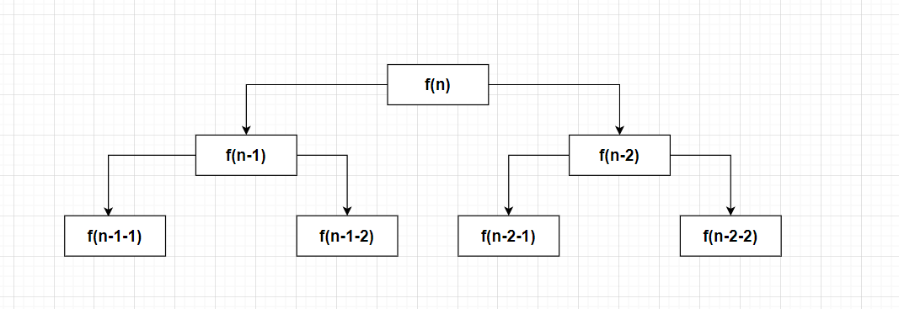
Phương pháp Phương trình đặc trưng (Characteristic equation)
Độ phức tạp của cây đầy đủ: O(nhánh^{chiều cao}) = O(a^{n} )
Tuy nhiên do cây biểu diễn số lần lặp của fibonacci tạo ra là cây có tối đa là 2 nhánh nhưng cây bị lệch (nhánh bên trái có chiều sâu lớn hơn bên phải 1).

Slide 20
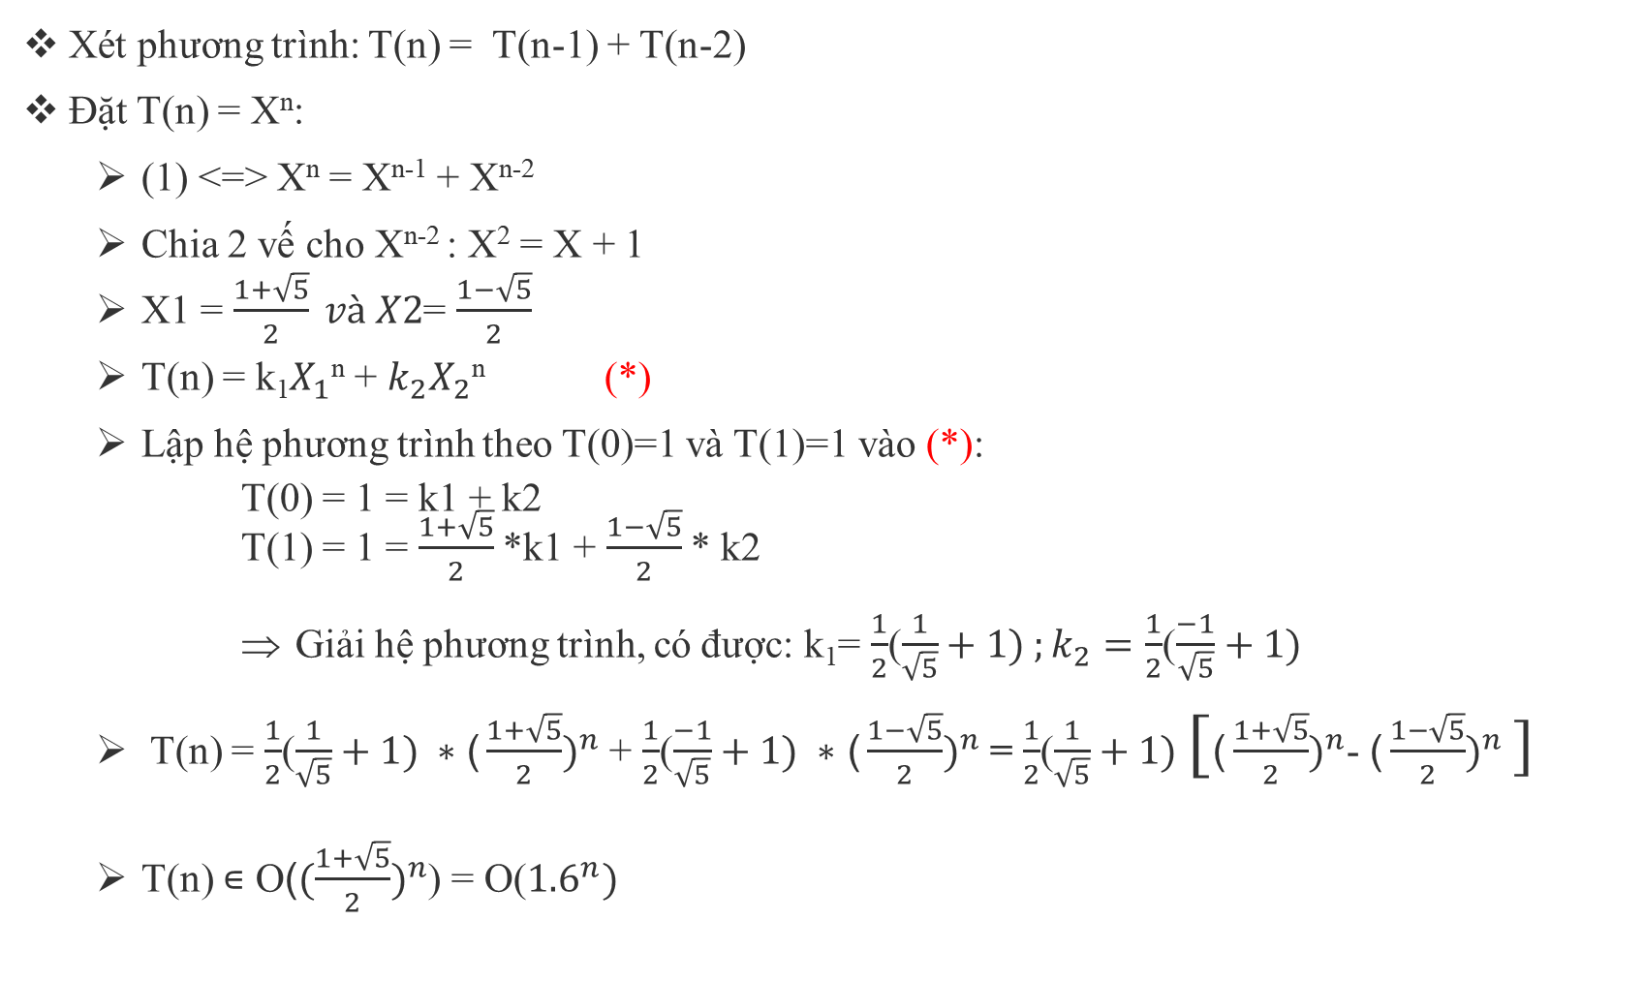
Phương pháp Phương trình đặc trưng (Characteristic equation)
Xét phương trình: T(n) = T(n-1) + T(n-2)
Đặt T(n) = X^{n}:
(1) <=> X^{n} = X^{n-1} + X^{n-2}
Chia 2 vế cho X^{n-2} : X² = X + 1
X1 = $\frac{1+\sqrt{5}}{2} và X2$= $\frac{1−\sqrt{5}}{2}$
T(n) = k₁$X_{1}$^{n} + $k_{2}X_{2}$^{n} (*)
Lập hệ phương trình theo T(0)=1 và T(1)=1 vào (*):
T(0) = 1 = k1 + k2
T(1) = 1 = $\frac{1+\sqrt{5}}{2}$*k1 + $\frac{1−\sqrt{5}}{2}$* k2
Giải hệ phương trình, có được: k₁= $\frac{1}{2}$($\frac{1}{\sqrt{5}}+1) ;k_{2}=$ $\frac{1}{2}$($\frac{−1}{\sqrt{5}}+1)$
T(n) = $\frac{1}{2}$($\frac{1}{\sqrt{5}}+1) ∗$ ${\text{(}\frac{1+\sqrt{5}}{2})}^{n}$+ $\frac{1}{2}$($\frac{−1}{\sqrt{5}}+1) ∗$ ${\text{(}\frac{1−\sqrt{5}}{2})}^{n}$= $\frac{1}{2}$($\frac{1}{\sqrt{5}}+1)$ [${\text{(}\frac{1+\sqrt{5}}{2})}^{n}$- ${\text{(}\frac{1−\sqrt{5}}{2})}^{n}$]
T(n) ∊ O${\text{(}(\frac{1+\sqrt{5}}{2})}^{n}$) = O(${1.6}^{n})$

Slide 21
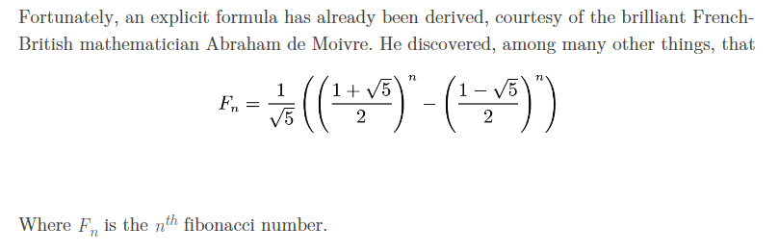
Phương pháp Phương trình đặc trưng (Characteristic equation)
Một số nguồn có phương trình độ phức tạp như trên, đây là do chọn vị trí bắt đầu của dãy Fibonacci là 0 hoặc 1 (Trong toán học thường sử dụng 0 để bắt đầu). Dù chọn số nào thì xấp xỉ bigO vẫn không đổi.

Slide 22
Phương pháp Phương trình đặc trưng (Characteristic equation)
Bài tập: Tính độ phức tạp của chương trình:
T(0) = 0, T(1) = 1, T(2) = 2
T(n) = 5T(n-1) - 8T(n-2) + 4T(n-3)

Slide 23
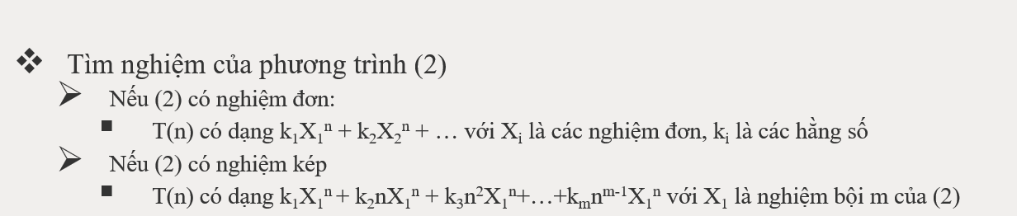
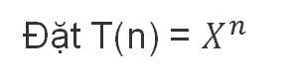
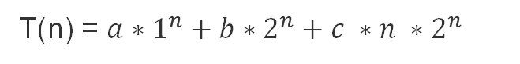
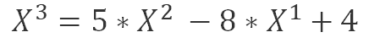
Phương pháp Phương trình đặc trưng (Characteristic equation)
T(0) = 0, T(1) = 1, T(2) = 2
T(n) = 5T(n-1) - 8T(n-2) + 4T(n-3)
Đặt T(n) = $X^{n}$
$X^{n}={5∗X}^{n−1} −8∗X^{n−2}+4∗$ $X^{n−3}$
$$X^{3}={5∗X}^{2} −8∗X^{1}+4$$
Giải hệ phương trình được nghiệm đơn X=1 và nghiệm kép X=2
T(n) = ${a∗1}^{n}+b∗2^{n}+c ∗n ∗2^{n}$

Slide 24
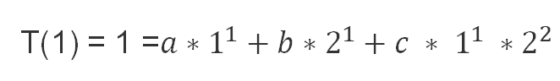
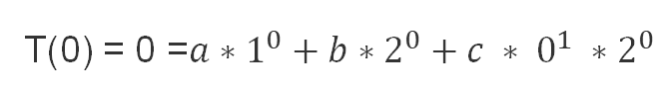
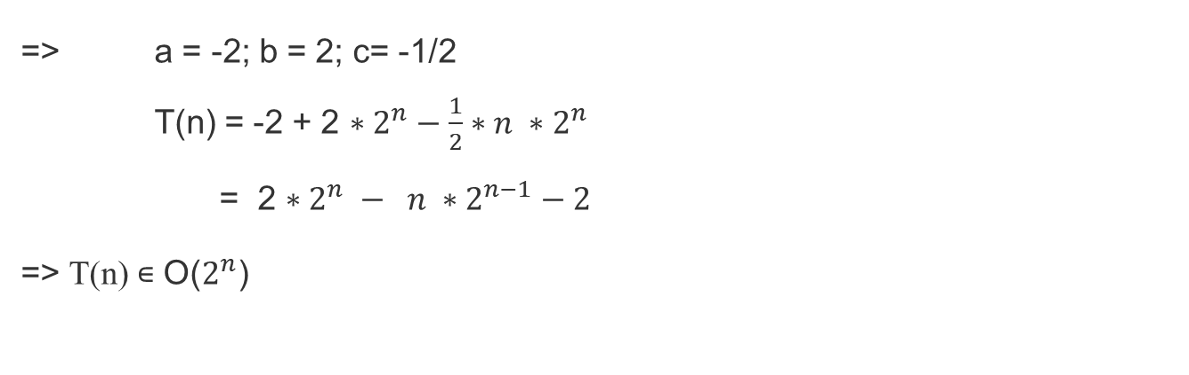
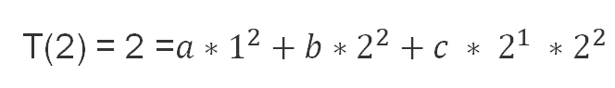
Phương pháp Phương trình đặc trưng (Characteristic equation)
T(0) = 0 =$a∗1^{0}+b∗2^{0}+c ∗ 0^{1} ∗2^{0}$
T(1) = 1 =$a∗1^{1}+b∗2^{1}+c ∗ 1^{1} ∗2^{2}$
T(2) = 2 =$a∗1^{2}+b∗2^{2}+c ∗ 2^{1} ∗2^{2}$
=> a = -2; b = 2; c= -1/2
T(n) = -2 + 2 $∗2^{n}−\frac{1}{2}∗n ∗2^{n}$
= 2 $∗2^{n} − n ∗2^{n−1}−2$
=> T(n) ∊ O($2^{n}$)

Slide 25
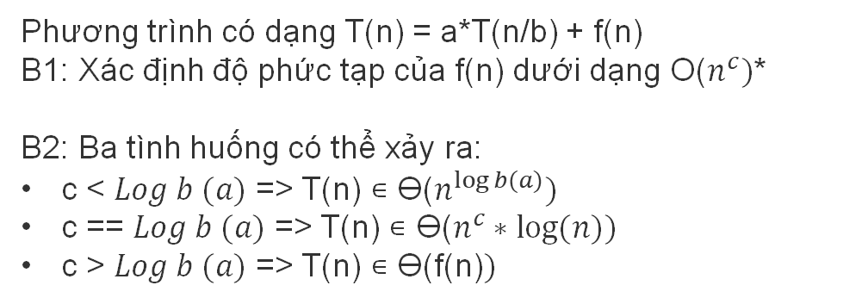
Phương pháp Định lý Master
Phương trình có dạng T(n) = a*T(n/b) + f(n)
B1: Xác định độ phức tạp của f(n) dưới dạng O($n^{c})$*
B2: Ba tình huống có thể xảy ra:
c < $Log b (a)$ => T(n) ∊ ϴ($n^{\log{b(a)}})$
c == $Log b (a)$ => T(n) ∊ ϴ($n^{c}∗log⁡(n))$
c > $Log b (a)$ => T(n) ∊ ϴ(f(n)$)$
Nếu không thể phân tích f(n) ra O($n^{c}) \left(VD:f\left(n\right)=\frac{n}{Log\left(n\right)}\right)$ thì không thể sử dụng pp này, tham khảo tại đây

Slide 26
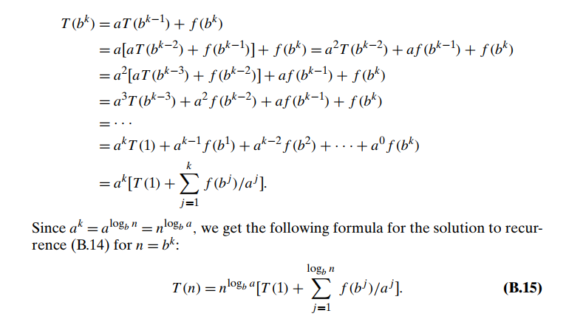
Phương pháp Định lý Master
Tính đúng đắn của định lý Master có thể chứng minh qua phương pháp truy hồi

Slide 27
Phương pháp Định lý Master
1 (n = 1)
T(n) =
2T(n/2) + n (n > 1)
Xác định được a= 2, b= 2; f(n) = n → c=1
Vì c = Log 2 (2) = 1 nên ta có T(n) ∊ ϴ( n * logn)

Slide 28
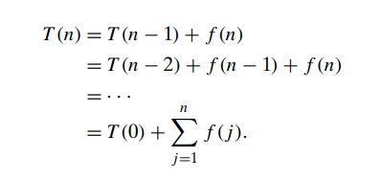
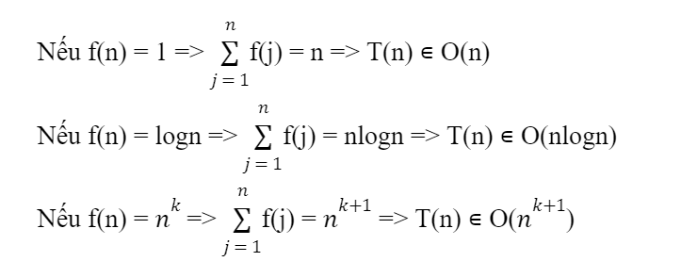
Một số loại đệ quy phổ biến
Đệ quy tuyến tính (Linear Recursion)
Hàm đệ quy chỉ gọi chính nó một lần trong thân hàm
Decrease-by-one:
Phương trình đệ quy có dạng:
T(n) = T(n-1) + f(n)
Áp dụng phương pháp truy hồi:

Slide 29
Một số loại đệ quy phổ biến
Đệ quy đơn (Linear Recursion)
Decrease-by-a-Constant-Factor:
Phương trình đệ quy có dạng:
T(n) = T(n/b) + f(n)
Áp dụng phương pháp truy hồi
Divide and Concour:
Phương trình đệ quy có dạng:
T(n) = a(T/n) + f(n)
Áp dụng định lý Master
Đệ quy nhị phân (Hoặc nhiều hơn):
Sử dụng phương trình đặc trưng

Slide 30
Quiz time

Slide 31
Bài tập về nhà
3 bài tập đã được giao trên github
Deadline 23:59 2/4/2023

